Slide 1
МБДОУ ДС с. Грабово
ВОСПИТАТЬ ЧЕЛОВЕКА
Воспитатель: Аитова Г. И.

Slide 2


Slide 3


Slide 4
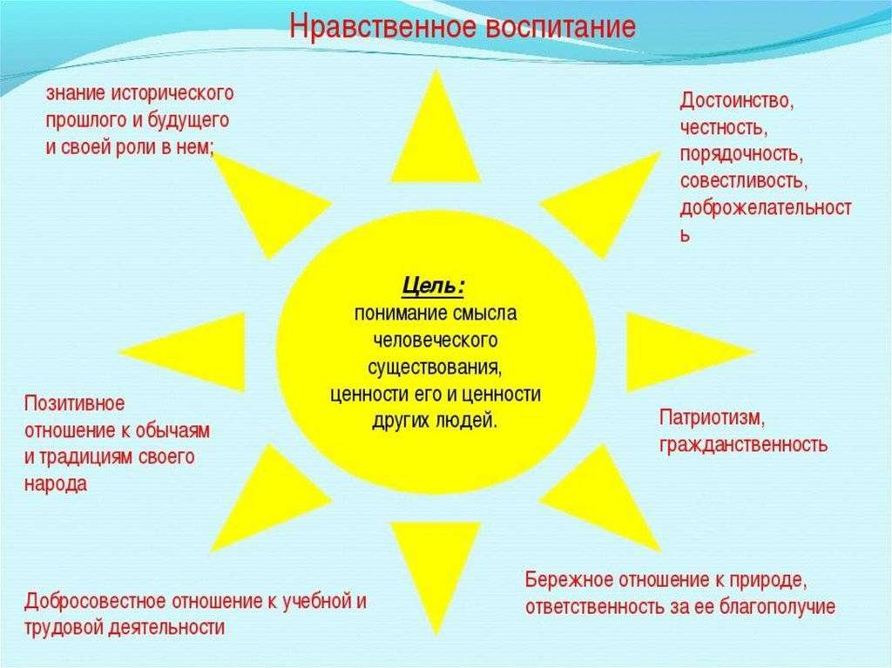

Slide 5
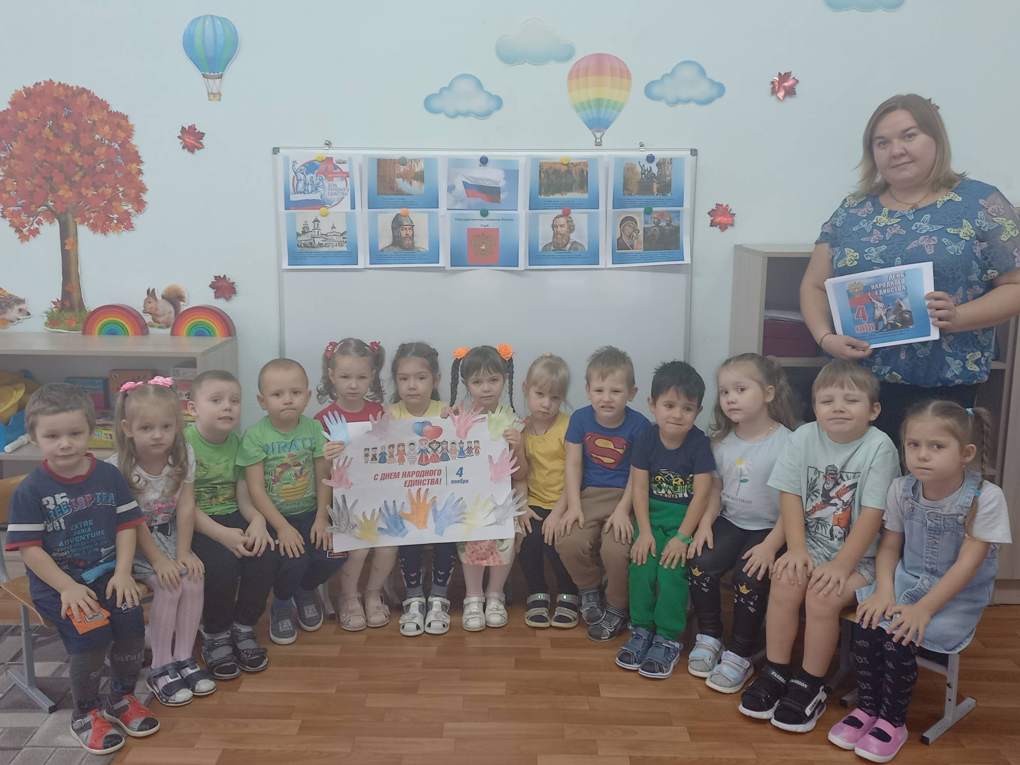
Знание исторического прошлого и будущего

Slide 6
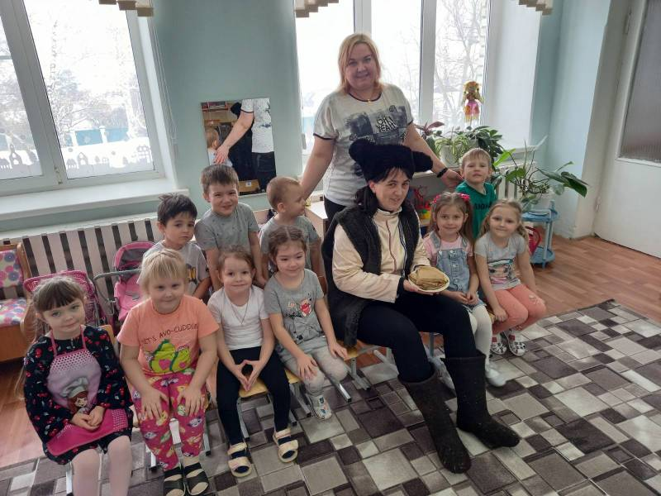
Позитивное отношение к обычаям и традициям своего народа

Slide 7
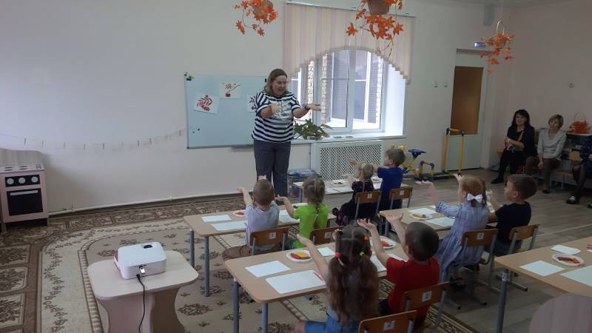
Добросовестное отношение к учебе и трудовой деятельности

Slide 8
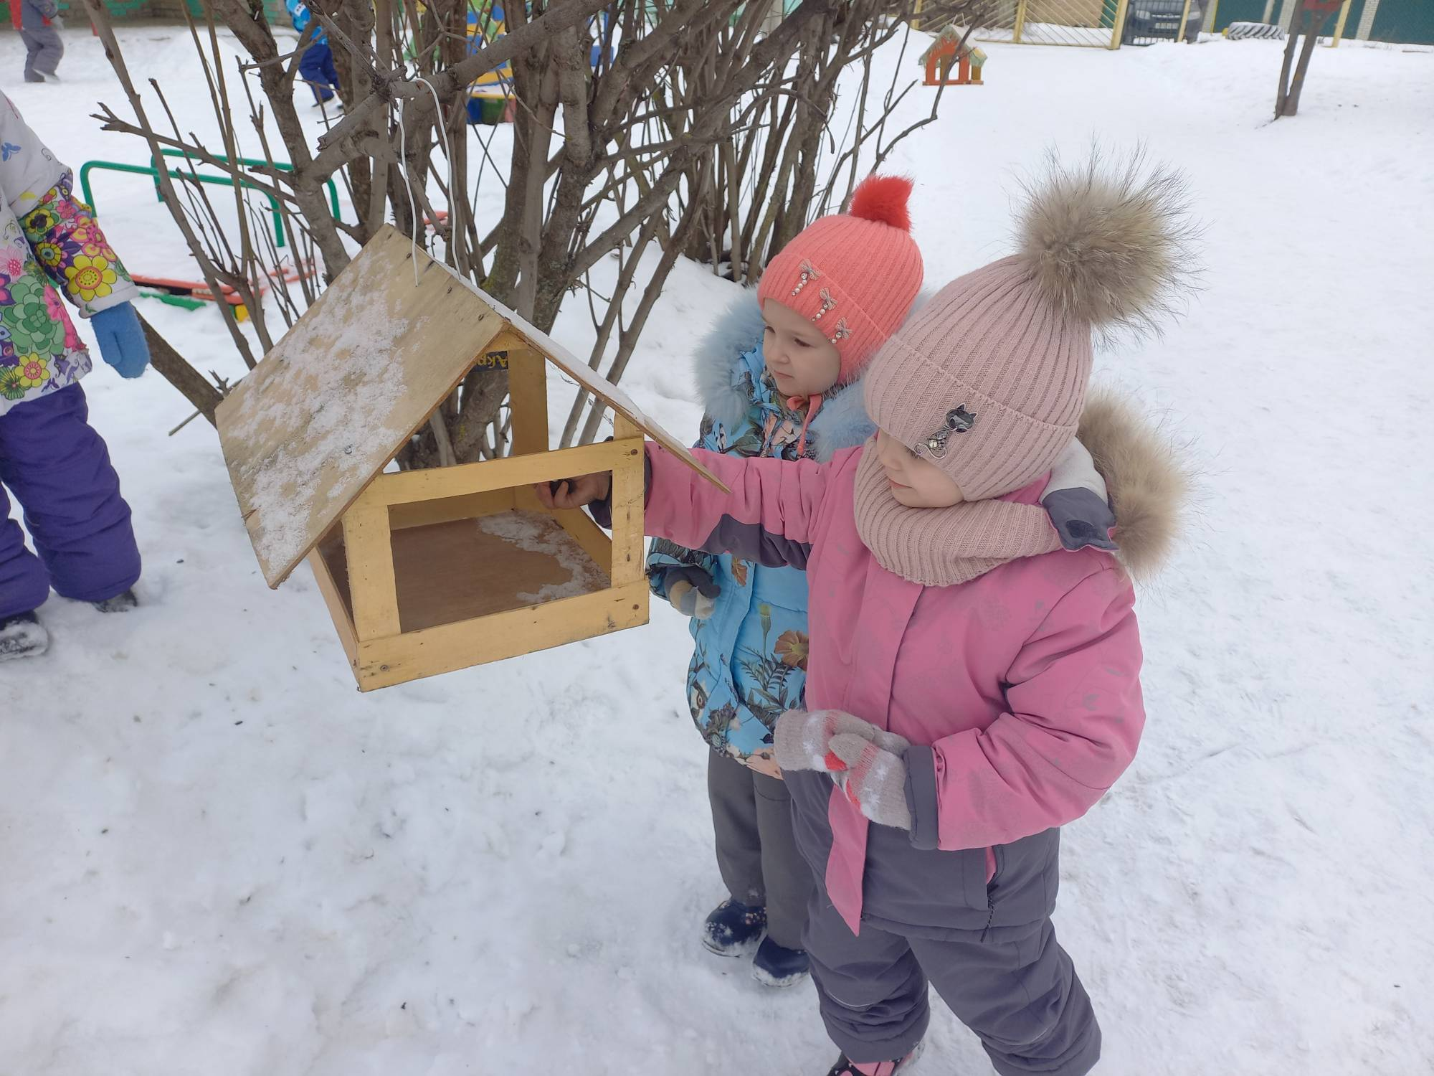
Бережное отношение к природе, ответственность за её благополучие

Slide 9
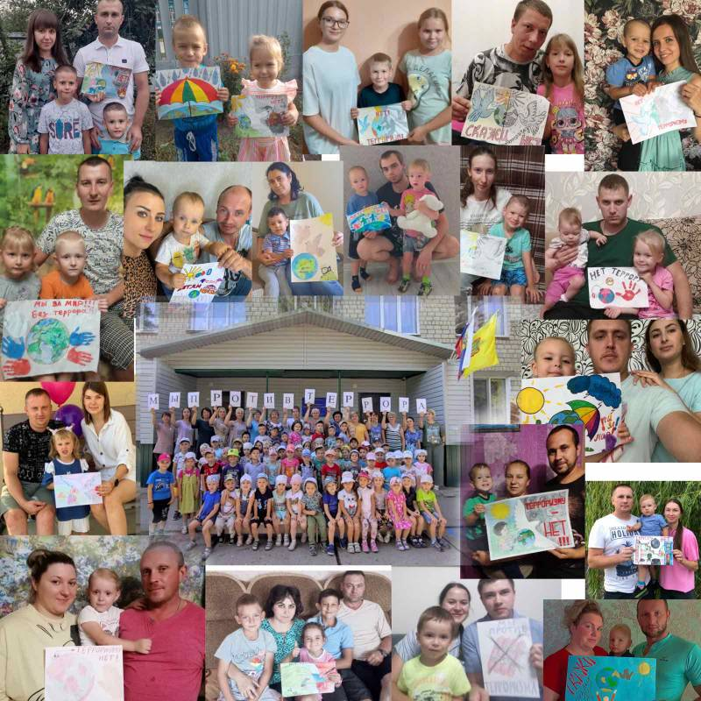
Патриотизм, гражданственность

Slide 10
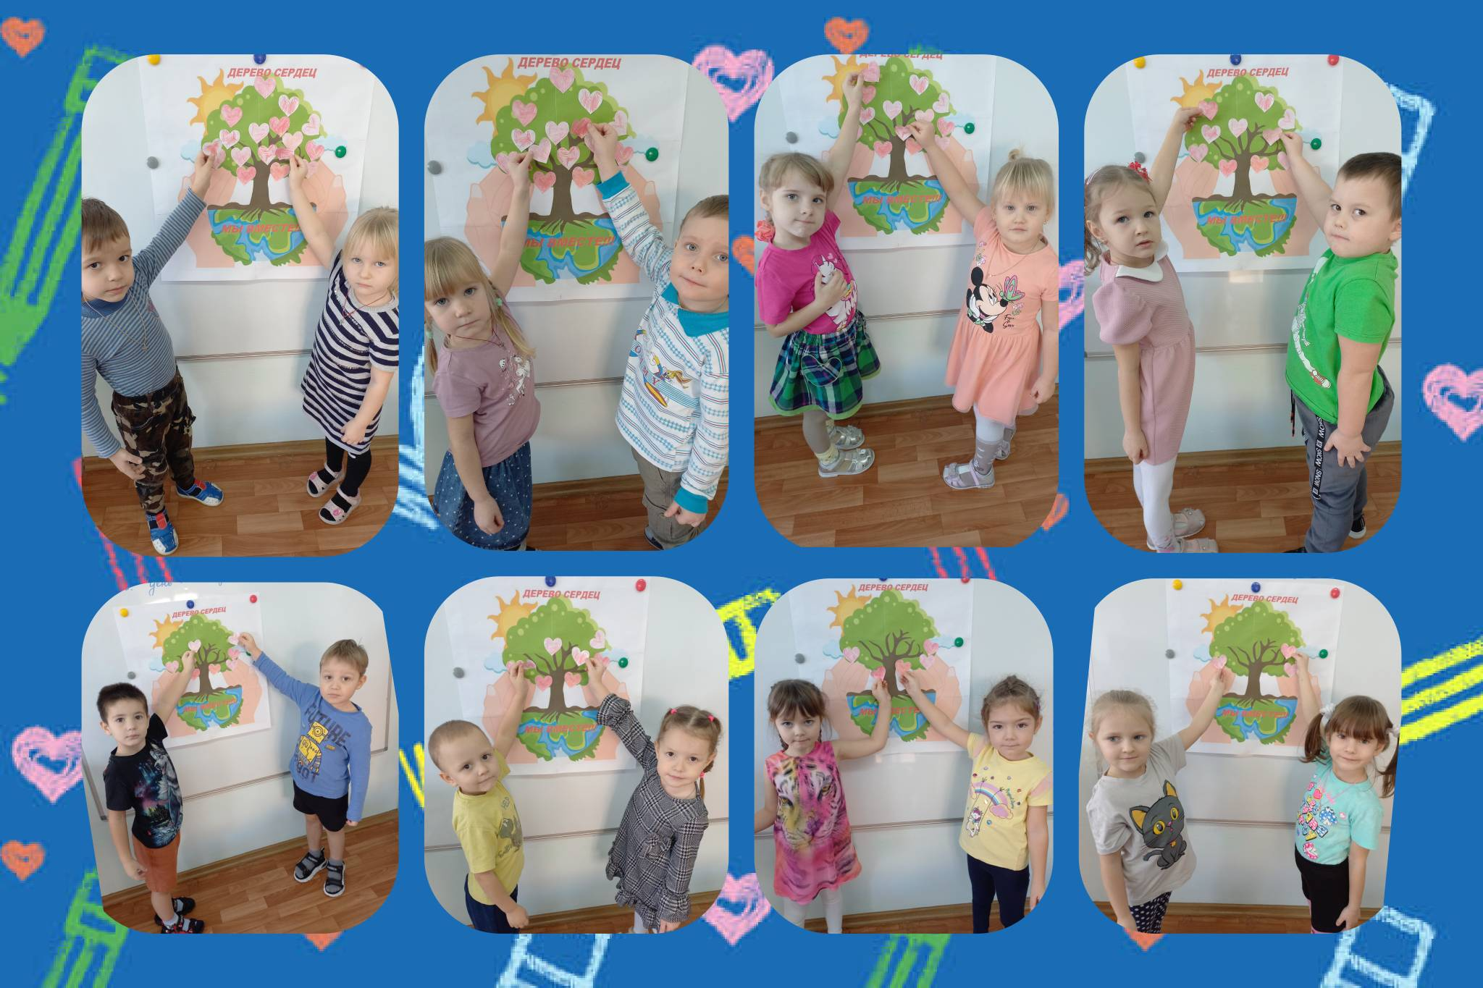
Достоинство, честность, порядочность, совестливость, доброжелательность

Slide 11


